Slide 1

Implementace RPA
na úřadě
Od výběru procesů k provozní automatizaci spisové služby
Future City Tech 2026 | Říčany | 1. 10. 2026
Blok: Automatizace procesů na úřadě
ÚMOb Ostrava-Jih
Notes:
0:00–0:30
Dobrý den, představím naši zkušenost s implementací RPA na úřadě. Začnu krátkým obecným rámcem: proč má robotická automatizace ve veřejné správě smysl a kde naopak smysl nemá. Potom ukážu, jak jsme vybírali procesy, co jsme skutečně implementovali a detailněji se zastavím u procesu Spisová služba – včetně technologie, dokumentace a reálné úspory. Cílem není ukázat technologii jako samoúčel, ale praktický postup, který může převzít i jiný úřad.
Zdroje k ověření čísel a kontextu: pozvánka Future City Tech 2026; interní podklady RPA ÚMOb Ostrava-Jih.

Slide 2
RPA v kontextu moderního úřadu
Robot není nový informační systém. Je to řízená automatizace opakovaných administrativních kroků.
Co RPA umí
Kde dává smysl
Kde nestačí
přihlášení do aplikací
čtení tabulek a formulářů
přepis, kontrola, reporty
opakovaný proces
jasná pravidla
digitální vstupy
stabilní aplikace
nejednoznačná data
časté výjimky
lidské rozhodování
špatně popsaný proces
Praktické pravidlo: robotizovat až popsaný a stabilní proces, ne chaos v digitální podobě.
ÚMOb Ostrava-Jih | Future City Tech 2026
2
Notes:
0:30–1:10
Na začátku jsme si museli vyjasnit, co od RPA čekat. Robot umí velmi dobře převzít rutinní kroky v existujících aplikacích. Nemění ale špatný proces na dobrý proces. Pokud chybí jasná pravidla nebo kvalitní vstupy, robot problém pouze zrychlí a znásobí. Pro veřejnou správu je proto zásadní bezpečný návrh: robot má zpracovávat standardní případy a výjimky předávat člověku.
Zdroje k ověření čísel a kontextu: obecná metodika RPA a interní zkušenost z projektu.

Slide 3
Od nápadů k vybraným procesům
Nejdřív jsme posoudili přínos a proveditelnost, potom jsme vybírali konkrétní roboty.
29
26
16
5
nominovaných procesů
procesů analyzováno
vhodných k automatizaci
pilotních procesů
Pilotní procesy
Spisová služba
Pošta určená vedení
Sdělení neúspěšným žadatelům o byt
P17
P21
P3
Zemřelí dlužníci
Příspěvky školským a kulturním organizacím
P16
P28
Poučení: nestačí otázka „lze automatizovat?“. Rozhoduje poměr přínos / náklady / riziko.
ÚMOb Ostrava-Jih | Future City Tech 2026
3
Notes:
1:10–1:50
Vstupem nebyl jeden konkrétní nápad, ale portfolio procesů. Celkem bylo nominováno 29 procesů. Z nich 26 prošlo analýzou a 16 bylo vyhodnoceno jako vhodných k automatizaci. Do pilotní realizace se dostalo pět procesů. Důležité je, že výběr nebyl jen podle toho, zda robot něco technicky zvládne. Vybírali jsme podle přínosu, proveditelnosti a rizika.
Zdroje k ověření čísel a kontextu: souhrn RPA analýzy ÚMOb Ostrava-Jih 2024 a projektová dokumentace pilotních procesů.

Slide 4
Co ukázala úvodní analýza
Přínos byl soustředěn do menší skupiny procesů. To pomohlo určit, čím začít.
252 h/rok
252 h/rok
168 h/rok
160 h/rok
Spisová služba
Pošta určená vedení
Sdělení žadatelům
Veřejnoprávní smlouvy
Doporučení pro vedení
Poznámka k výsledkům
RPA program řídit jako portfolio, ne jako seznam jednotlivých přání.
Hodnoty jsou očekávané benefity z analýzy. U spisové služby je provozní data potvrdila (viz s. 10).
ÚMOb Ostrava-Jih | Future City Tech 2026
4
Notes:
1:50–2:20
Tady je důležitá manažerská lekce. Největší přínos nebyl rozložen rovnoměrně. Několik procesů mělo výrazně vyšší očekávanou úsporu než ostatní. Zároveň to ale neznamená, že se má automaticky realizovat jen první čtveřice podle hodin. Potřebujeme zohlednit i cenu implementace, riziko, práci s osobními údaji a stabilitu cílového systému.
Zdroje k ověření čísel a kontextu: souhrn RPA analýzy ÚMOb Ostrava-Jih 2024.

Slide 5
Případová studie: Spisová služba
Průběžně zpracovávaná interní elektronická pošta ve výpravně a podatelně E-Spisu.
Jasná pravidla
standardní průchod lze popsat krok za krokem
P17
Spisová služba
Denní rutina
malé úkony se za rok kumulují do významné úspory
Očekávaný benefit
252 h/rok
Řízené výjimky
nevyhovující případy zůstávají člověku
Frekvence: průběžně, robot 1× za hodinu
Primární uživatel: 1 osoba
Implementace: 75 000 Kč bez DPH
Akceptace: 17. 4. 2025
Doplnění statistik: +7 500 Kč bez DPH
Měřitelný výstup
report a statistika umožňují kontrolovat provoz
ÚMOb Ostrava-Jih | Future City Tech 2026
5
Notes:
2:20–3:00
Teď už konkrétně ke spisové službě. Tento proces měl z analýzy očekávaný benefit 252 hodin ročně. Byl akceptován jako základní implementace za 75 tisíc korun bez DPH. Později bylo doplněno rozšíření statistik za 7,5 tisíce bez DPH – a právě díky němu dnes můžeme ukázat reálná čísla.
Zdroje k ověření čísel a kontextu: souhrn RPA analýzy; akceptační dokumentace procesu P17; projektová dokumentace PDD/SDD Spisová služba.

Slide 6
Jaký úkon robot ve spisové službě přebírá
Robot nejdřív hromadně zpracuje výpravnu, pak v podatelně eviduje položky jednu po druhé.
1
2
3
4
5
6
7
K převzetí
Kontrola duplicit
Předat k distribuci
Potvrdit vypravení
Vyhledat položku
Kontrola OJ
Zaevidovat
filtr Zacházení: interní elektronické
seznam bez duplicit ČJ × subjekt
distributor Česká pošta, s. p.
v distribuci, všechny položky
interní podání: ČJ + subjekt
prázdná nebo mimo whitelist → ručně
na konci běhu odešle report
Výpravna – hromadně pro všechny položky
Podatelna – interní podání, položku po položce
Duplicity (stejné ČJ + subjekt): robot zaeviduje první položku, ostatní ponechá k ruční kontrole.
Chybějící nebo nepovolená OJ: položku nezaeviduje a ponechá v podatelně. Obojí zapíše do logu a reportu.
ÚMOb Ostrava-Jih | Future City Tech 2026
6
Notes:
3:00–3:40
Postup odpovídá PDD verze 1.1. Robot se přihlásí do E-Spisu, ve výpravně vyfiltruje interní elektronickou poštu k převzetí a načte si seznam položek – jednu kopii úplnou a druhou bez duplicit, tedy bez opakované kombinace čísla jednacího a subjektu. Pak hromadně předá všechny položky k distribuci s distributorem Česká pošta a potvrdí vypravení. Teprve v podatelně pracuje po jednotlivých položkách: vyhledá ČJ a subjekt, zkontroluje organizační jednotku adresáta proti whitelistu a položku zaeviduje. U duplicit zaeviduje jen první, zbytek nechá člověku. Na konci pošle report.
Zdroje k ověření: PDD Spisová služba v1.1, kapitoly 2.4 a 2.5, tabulka chyb v kapitole reporting.

Slide 7
Provozní architektura robota
Orchestrator plánuje běhy a sbírá logy, robot na stanici Robot1 pracuje v E-Spisu a odesílá report.
E-Spis (produkce)
výpravna a podatelna – standardní položky
Orchestrator
Unattended robot
stanice Robot1
REF_Spisova_Sluzba 1.0.28
nastavení v config.xlsx
Report
plánování 1×/h, po–pá 7–17 h
logování běhů
Excel report e-mailem přes Outlook
Ruční zpracování
duplicity, chybějící či nepovolená OJ
Bezpečné zastavení: výjimka se zapíše do reportu (stav VÝJIMKA), položka zůstane v podatelně a je dohledatelná.
ÚMOb Ostrava-Jih | Future City Tech 2026
7
Notes:
3:40–4:20
Architektura podle SDD. Orchestrator řeší plánování a logování – robot se spouští každou hodinu v pracovní dny od 7 do 17. Práci dělá unattended robot na produkční stanici Robot1; nasazený je balíček REF_Spisova_Sluzba ve verzi 1.0.28 a nastavení, například seznam povolených organizačních jednotek, čte z konfiguračního souboru. Výsledek jde jako excelový report e-mailem a zároveň do logu v Orchestratoru. Výjimky robot neřeší: položka zůstane v podatelně, v reportu je označená stavem VÝJIMKA a člověk ji dořeší ručně.
Zdroje k ověření: SDD Spisová služba – detaily automatizace, runtime a balíčky; PDD v1.1 – reporting.

Slide 8
Použité technologie
Standardní RPA platforma UiPath – robot pracuje v uživatelském rozhraní, bez nové systémové integrace.
UiPath Studio
UiPath Orchestrator
Unattended robot
verze 2024.10.6 · REFramework
řízení a dohled
Robot1
Vývoj na samostatné stanici Studio1 proti školicímu E-Spisu, na šabloně UiPath REFramework.
Plánuje běhy (1× za hodinu, po–pá 7–17 h), spouští robota a uchovává logy z každého běhu.
Běží bez obsluhy na produkční stanici Robot1. Přihlašovací údaje k E-Spisu a Outlooku jsou ve Správci pověření.
E-Spis
Konfigurace
Report a statistika
cílová aplikace
config.xlsx – parametry mimo kód
Excel + Outlook + log
Robot pracuje v uživatelském rozhraní výpravny a podatelny stejně jako referent, ve stejných krocích.
Seznam povolených organizačních jednotek (whitelist OJ), adresa pro report a výstupní složky – změna bez přeprogramování.
Po každém běhu Excel report e-mailem a log v Orchestratoru. Statistika zpracovaných zpráv doplněna v 10/2025.
Robot pracuje přes uživatelské rozhraní. Výhoda: rychlé nasazení bez nové integrace. Daň: citlivost na změny obrazovek – proto dokumentace a monitoring.
ÚMOb Ostrava-Jih | Future City Tech 2026
8
Notes:
4:20–4:55
Krátce k technologii. Použili jsme standardní platformu UiPath. Dodavatel vyvíjel ve Studiu verze 2024.10.6 na samostatné vývojové stanici proti školicímu E-Spisu, řešení stojí na šabloně REFramework. Orchestrator plánuje a loguje běhy – robot se spouští každou hodinu v pracovní dny od 7 do 17. Samotnou práci dělá unattended robot na produkční stanici Robot1, přihlašovací údaje má uložené ve Správci pověření. Parametry jako seznam povolených organizačních jednotek jsou v konfiguračním souboru, takže je lze měnit bez přeprogramování. Robot pracuje v uživatelském rozhraní – je to rychlé, ale při změně obrazovek je potřeba ho upravit. Proto navazuje téma dokumentace.
Zdroje k ověření: SDD Spisová služba (detaily automatizace, runtime, projekt); PDD v1.1 (whitelist OJ v config.xlsx).

Slide 9
Výstupní dokumentace: PDD a SDD
Bez dokumentace úřad nevlastní popis vlastního robota – jen jeho běžící kód.
PDD
Process Definition Document
SDD
Solution Design Document
CO a PROČ robot dělá – pohled procesu
JAK je řešení postavené – technický návrh
popis procesu krok za krokem (současný a cílový stav)
vstupy, výstupy a cílové aplikace
business pravidla a výjimky – co robot řešit nesmí
frekvence, objemy a očekávaný přínos
role, přístupy a vlastník procesu na úřadě
architektura: Orchestrator, robot, stanice, aplikace a verze
struktura workflow a konfigurace (např. whitelist OJ)
ošetření chyb: systémové vs. business výjimky
plánování, logování a reporting
nasazení, správa přístupů a postup při incidentu
Zpracovává analytik dodavatele s odborníkem (SME) z úřadu.
Zpracovává dodavatel pro vývoj i pozdější podporu a změny.
Proč je výstupní dokumentace nutná
Akceptace
Předatelnost
Změny IS
Audit
dílo lze převzít jen proti popsanému zadání
jiný dodavatel naváže bez závislosti na autorovi
při změně E-Spisu je jasné, co a kde upravit
pravidla a výjimky jsou dohledatelné
Doporučení: PDD a SDD požadovat už v zadávací dokumentaci jako podmínku akceptace a aktualizovat při každé změně robota.
ÚMOb Ostrava-Jih | Future City Tech 2026
9
Notes:
4:55–5:45
Tohle považuji za jedno z hlavních poučení. U každého robota trváme na dvou dokumentech. PDD – Process Definition Document – popisuje proces z pohledu úřadu: jednotlivé kroky, vstupy a výstupy, pravidla a hlavně výjimky, tedy co robot řešit nesmí. Vzniká ve spolupráci analytika dodavatele a odborníka z úřadu. SDD – Solution Design Document – je technický návrh od dodavatele: architektura, konfigurace, ošetření chyb, plánování, logování a postup při incidentu. Proč je to nutné? Bez PDD nemáme proti čemu dílo akceptovat. Bez SDD jsme závislí na jednom dodavateli a při změně E-Spisu nevíme, co upravit. A obojí slouží jako auditní stopa. U spisové služby máme PDD ve verzi 1.1 z dubna 2025, která doplnila kontrolu duplicit a organizačních jednotek, a SDD s architekturou, prostředím a plánem spouštění. Doporučení pro ostatní: chtějte PDD a SDD už v zadávací dokumentaci jako podmínku akceptace.
Zdroje k ověření: PDD_SpisovaSluzba_v1.1, SDD_spisovaSluzba, akceptační protokoly P17.

Slide 10
Reálná úspora: Spisová služba (1 z 5 pilotů)
Provozní statistika robota × odhad ruční pracnosti přibližně 3 minuty na jednu zprávu.
>5 000
4 831
≈242 h
≈270 h/rok
interních zpráv
prošlo procesem
zpracováno
automaticky (93 %)
ušetřeno za
10,5 měsíce provozu
v ročním přepočtu
(analýza: 252 h)
Výpočet reálné úspory
✓ Období: 15. 10. 2025 – 2. 9. 2026 (přibližně 10,5 měsíce)
✓ Ruční pracnost: odhad přibližně 3 minuty na jednu zprávu
✓ Výpočet: 4 831 × 3 minuty = 14 493 minut ≈ 241,6 hodiny
✓ Přepočet: více než 30 osmihodinových pracovních dnů
✓ Roční přepočet: ≈ 270 h/rok – nad odhadem úvodní analýzy (252 h/rok)
Jen tento jeden robot ušetřil za necelý rok ≈ 242 hodin. A jde pouze o jeden z pěti pilotních procesů.
ÚMOb Ostrava-Jih | Future City Tech 2026
10
Notes:
5:45–6:45
Tady už nemluvíme jen o odhadu z analýzy. Od 15. října 2025 do 2. září 2026 prošlo procesem přes 5 000 interních zpráv a 4 831 z nich robot zpracoval automaticky – to je zhruba 93 procent. Když počítáme přibližně 3 minuty ruční práce na jednu zprávu, dostaneme 14 493 minut, tedy asi 242 hodin. To je víc než 30 osmihodinových pracovních dnů. V ročním přepočtu je to kolem 270 hodin, tedy o něco víc, než předpokládala úvodní analýza. Zdůrazňuji, že jde o jediný z pěti pilotních robotů – celková úspora za všech pět je výrazně vyšší. Tři minuty jsou náš odhad ruční pracnosti, počty zpráv jsou z provozní statistiky robota.
Zdroje k ověření čísel a kontextu: provozní statistika P17 (Statistika_SpS.xlsx); souhrn RPA analýzy.

Slide 11
Co bychom doporučili dalším úřadům
RPA funguje nejlépe jako řízená služba, ne jako jednorázový experiment.
1
Začněte portfoliem
sbírejte náměty, ale vybírejte podle přínosu, nákladů a rizika
2
Nepište robota na chaos
nejdřív popište proces a pravidla výjimek
3
Měřte od prvního dne
transakce, výjimky, incidenty, reálně ušetřený čas
4
Chraňte provoz
PDD + SDD, verzování, konfigurace, správa hesel, audit a předání know-how
5
Myslete na změny IS
GUI automatizace je citlivá na změny aplikací a obrazovek
Hlavní sdělení: robot má lidem ubrat rutinu, ne přidat další nekontrolovaný systém.
ÚMOb Ostrava-Jih | Future City Tech 2026
11
Notes:
6:45–7:35
Na závěr bych zdůraznil pět doporučení. První: začít portfoliem, ale nerealizovat vše najednou. Druhé: robotizovat až stabilní proces. Třetí: měřit skutečný provoz od prvního dne. Čtvrté: řešit provozní disciplínu – verzování, konfiguraci, správu přístupů a předání know-how. A páté: počítat se změnami informačních systémů, protože právě ty mohou zkrátit životnost automatizace nebo vyvolat další náklady.
Zdroje k ověření čísel a kontextu: interní poučení z implementace RPA ÚMOb Ostrava-Jih.

Slide 12
Děkuji za pozornost
Implementace RPA na úřadě | Future City Tech 2026
LT
Ing. Lubomír Turčík
Vedoucí oddělení informačních systémů
ÚMOb Ostrava-Jih
Jen spisová služba: ≈ 242 hodin za necelý rok – a je jedním z pěti pilotních robotů.
ÚMOb Ostrava-Jih | Future City Tech 2026
12
Notes:
7:35–8:00
Děkuji za pozornost. Rád odpovím na vaše dotazy – ať už k výběru procesů, k provozu robota, nebo k tomu, jak jsme počítali úsporu.

Slide 13
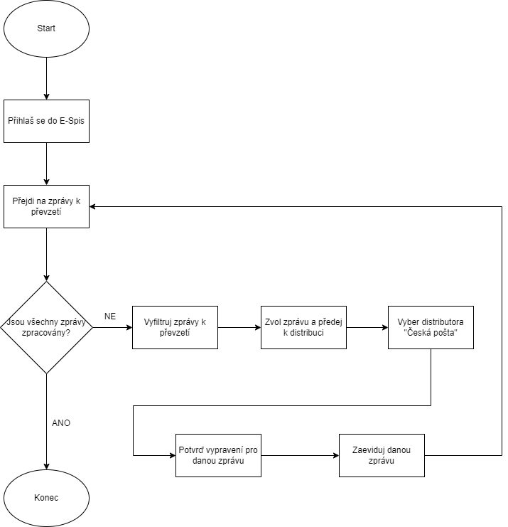
Příloha A – Procesní mapa z PDD
Ruční postup šel zprávu po zprávě. Robot zpracuje výpravnu hromadně a v podatelně přidává kontroly.
Ruční postup (PDD 2.3)
Automatizace (PDD 2.4, aktualizovaná mapa)
Start
config.xlsx (chybí → založit ze šablony), inicializace reportu, přihlášení do E-Spisu
K převzetí
vyfiltrovat a vyčíst položky, uložit 2×, připravit seznam bez duplicit, označit vše → Předat k distribuci
V distribuci
filtr interní elektronické, 200 položek na stránku, označit předané → Potvrdit vypravení
Interní podání
smyčka po položkách: filtr ČJ + subjekt → duplicita? → OJ vyplněná a na whitelistu? → zaevidovat, jinak výjimka
Konec
zformátovat report, odeslat e-mailem, odhlásit se z E-Spisu
Rozdíl: kontrola duplicit a OJ vznikla až při vývoji (PDD v1.1, 04/2025).
ÚMOb Ostrava-Jih | Future City Tech 2026
13
Notes:
Příloha – pro dotazy
Vlevo je procesní mapa ručního postupu z PDD: referent šel zprávu po zprávě – vyfiltroval, předal k distribuci, vybral Českou poštu, potvrdil vypravení a zaevidoval, a pak znovu. Vpravo je zjednodušená automatizovaná mapa z aktualizovaného PDD. Robot nejdřív načte konfiguraci a přihlásí se, výpravnu zpracuje hromadně a teprve v podatelně jde po jednotlivých položkách s kontrolou duplicit a organizačních jednotek. Tyto kontroly původní zadání neobsahovalo – doplnily se v PDD verze 1.1 v dubnu 2025.
Zdroj: PDD Spisová služba v1.1, kapitoly 2.3 a 2.4.

Slide 14
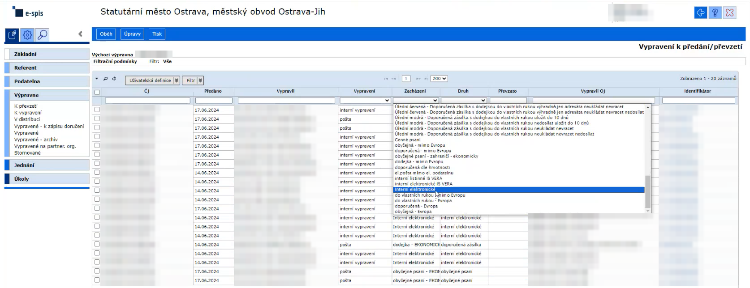
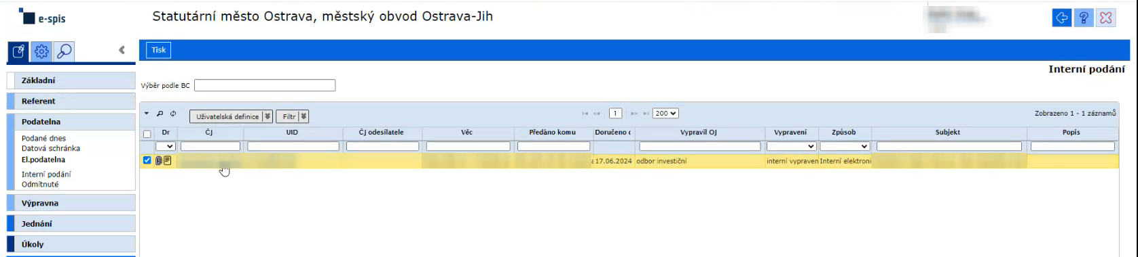
Příloha B – Robot v E-Spisu
Snímky obrazovky z PDD (osobní údaje anonymizovány). Robot kliká na stejná místa jako referent.
Výpravna
3
1
K převzetí – seznam pošty (krok 2)
2
1
2
Zacházení: Interní elektronické (krok 3)
3
Oběh → Předat k distribuci, pak Potvrdit vypravení (kroky 5–11)
Podatelna
4
Interní podání (krok 12)
5
filtr ČJ + subjekt, otevřít první řádek (kroky 13–14)
6
kontrola OJ proti whitelistu, Zaevidovat (kroky 15–16)
5
6
4
ÚMOb Ostrava-Jih | Future City Tech 2026
14
Notes:
Příloha – pro dotazy
Takhle vypadá práce robota přímo v E-Spisu, snímky jsou z PDD. Nahoře výpravna: robot otevře K převzetí, ve sloupci Zacházení nastaví Interní elektronické a přes tlačítko Oběh položky předá k distribuci a potvrdí vypravení. Dole podatelna: v Interním podání vyhledá položku podle čísla jednacího a subjektu, zkontroluje organizační jednotku adresáta a zaeviduje ji. Robot tedy nepracuje nijak skrytě – kliká na stejná místa jako referent, jen rychleji a bez přestávky.
Zdroj: PDD Spisová služba v1.1, kapitola 2.5 (snímky obrazovky, osobní údaje anonymizovány).

Slide 15
Příloha C – Výjimky a report podle PDD
Každá výjimka má v reportu vlastní hlášku a jasný další krok pro člověka.
Hláška v reportu (sloupec POZNÁMKA)
Situace
Co robot udělá
Stav ve sloupci STAV
Nalezeny duplicity pro dané ČJ a SUBJEKT
stejný spis odeslán víckrát na stejného adresáta (např. překlik)
první položku zaeviduje, ostatní nechá k ruční kontrole
HOTOVO
dílčí úkol úspěšně dokončen
Filtr podatelny vrátil víc než jeden řádek
dřívější vypravení stejné položky ještě čeká v podatelně
první položku zaeviduje, ostatní nechá k ruční kontrole
VÝJIMKA
chybějící nebo nepovolená OJ
Chybí OJ adresáta
organizační jednotka není vyplněná
nezaeviduje, položka zůstane v podatelně
PRACUJI
robot začal dílčí úkol
OJ nevyhovuje seznamu povolených OJ
OJ není ve whitelistu v config.xlsx
nezaeviduje, položka zůstane v podatelně
OK
interní procedura, např. inicializace
Robot nic nehádá: co neodpovídá pravidlům, zůstane v podatelně a v reportu je přesně popsáno proč.
ÚMOb Ostrava-Jih | Future City Tech 2026
15
Notes:
Příloha – pro dotazy
PDD definuje čtyři hlášky, které robot zapisuje do reportu. Dvě se týkají duplicit – robot zaeviduje první položku a zbytek nechá ruční kontrole. Dvě se týkají organizační jednotky adresáta – když chybí nebo není na seznamu povolených, robot položku vůbec nezaeviduje a nechá ji v podatelně. Ve sloupci stav pak člověk vidí, co proběhlo v pořádku a kde je výjimka. Díky tomu referent neřeší celou poštu, jen to, co robot výslovně označil.
Zdroj: PDD Spisová služba v1.1, kapitola Reporting – popis chyb, výjimek a stavů.

